Slide 1
Programmazione C
L’occupazione della memoria

Slide 2
La memoria RAM

Slide 3
CPU e RAM
Ogni programma, per essere eseguito, ha bisogno di due componenti hardware fondamentali:
Il processore, o CPU, che esegue i calcoli
La memoria centrale, o RAM, che memorizza dati e istruzioni
La CPU contiene un programma interno (realizzato solo attraverso circuiti elettrici) che:
Legge i dati e le istruzioni dalla RAM
Esegue i calcoli
Scrive i risultati nella RAM
Questo programma si chiama «ciclo di fetch-execute».

Slide 4
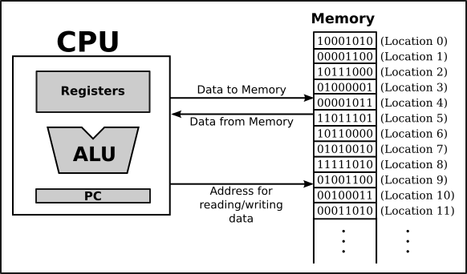
Ciclo di fetch-execute

Slide 5
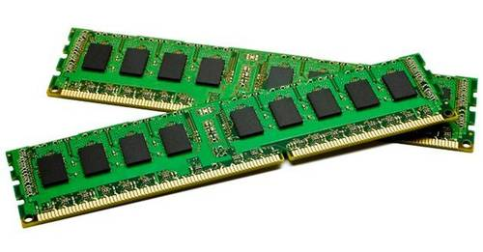
La RAM
La memoria RAM può essere pensata come un’enorme tabella in cui ogni cella è composta da 8 bit (1 Byte) ed ha un indirizzo.
Indirizzo 0
Indirizzo 1
Indirizzo 2
. . .
Ultima cella

Slide 6
La RAM
Indirizzi | Byte
…. | … | … | … | … | … | … | …
110214 | 1 | 0 | 0 | 1 | 0 | 1 | 0
110215 | 1 | 1 | 1 | 0 | 0 | 1 | 0
110216 | 0 | 0 | 0 | 1 | 0 | 1 | 0
….. | … | … | … | … | … | … | …
….. | … | … | … | … | … | … | …
8 BIT SALVATI IN UN INDIRIZZO
INDIRIZZO DI MEMORIA

Slide 7
La RAM
La RAM è divisa internamente in due parti:
In una zona sono salvati i dati dei programmi (numeri, variabili, stringhe, elementi inseriti dall’utente)
In un’altra zona sono salvate le istruzioni (operazioni matematiche, codici di funzioni, assegnazioni a variabili, condizioni,…).

Slide 8
La RAM
Ogni informazione salvata in un PC occupa 1 o più Byte, cioè multipli di 8 bit (non è possibile occupare «mezzo» Byte o solo 3 bit).
Di quanti Byte è composta una RAM da 16 GB?
Il calcolo è semplice:
Tera = 2⁴⁰
Giga = 2³⁰ -> 16 GB = 16 * 2³⁰ Byte = 17.179.869.184 Byte (che sono anche gli indirizzi disponibili)
Mega = 2²⁰
Kilo = 2¹⁰

Slide 9
Dato vs Istruzione
Un’istruzione è la parte del codice che risponde alla domanda «che cosa fare?»
Un dato risponde alla domanda «su che cosa operare?» o «su che cosa si esegue l’istruzione?»
printf(" Ciao Mondo " );
a = b + 50;
ISTRUZIONE
DATO

Slide 10
La RAM
Indirizzi | Byte
DATI
ISTRUZIONI

Slide 11
Riempimento della memoria

Slide 12
Spazio occupato dalle variabili
Ogni variabile, quando viene creata, occupa una determinata quantità di bit (e di Byte) nella memoria:
Variabile int: 4 Byte (32 bit)
Variabile char: 1 Byte (8 bit)
Variabile float: 4 Byte (32 bit)
Vettore di N interi: Nx4 Byte
L’istruzione sizeof(…) calcola la quantità di Byte occupata da una variabile.

Slide 13

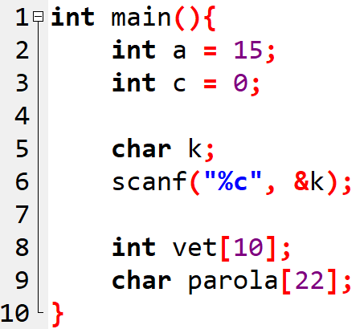
Quanti Byte occupa in memoria questo codice?

Slide 14
Riempimento RAM
Utilizzando Excel, realizzare una simulazione della RAM occupata dalle variabili del programma.
Indicare gli indirizzi e il contenuto (se c’è) delle celle.

Slide 15
Spazio occupato dalle istruzioni
Nella sezione delle «istruzioni» viene caricato tutto il codice del programma da eseguire.
Il codice è tradotto nel linguaggio macchina in una sequenza di 1 e di 0.
Tutti i programmi attualmente in esecuzione sono caricati nella RAM.

Slide 16




Spazio occupato dalle istruzioni
Programma C++ in esecuzione
Indirizzi | Byte
DATI
Codice del programma C++
Codice del programma PPT
Codice del programma CHROME
Codice del programma WHATSAPP
Programma PPT in esecuzione
Programma CHROME in esecuzione
Programma WHATSAPP in esecuzione

Slide 17
Spazio occupato dai programmi
Quando un programma viene caricato in RAM, occupa un certo spazio nell’area dati e un certo spazio nell’area istruzioni
I programmi non possono «uscire» dallo spazio che viene concesso loro in memoria
Se un programma accede a una parte di memoria che non è di sua competenza, si verifica un errore (crash, schermo blu, …)

Slide 18
Gli indirizzi in C

Slide 19
Indirizzo di una variabile
Nel linguaggio C è possibile ricavare l’indirizzo di memoria di una variabile attraverso l’operatore &
Se il risultato viene stampato a video come intero, si ottiene l’indirizzo della variabile
int a = 50;
printf("%d", &a);

Slide 20
Spazio occupato da una variabile
Per conoscere quanti Byte occupa una variabile, è possibile utilizzare la funzione predefinita sizeof
print("La variabile ‘a’ occupa %d Byte", sizeof(a));

Slide 21
Riempimento RAM
Creare diverse tipologie di variabili, sia nel main sia all’interno di altre funzioni e stampare a video:
l’indirizzo di memoria
la loro occupazione di memoria
il loro contenuto

